Slide 1
הגיבורים שלנו
שלום מיץ מאי 2017

Slide 2
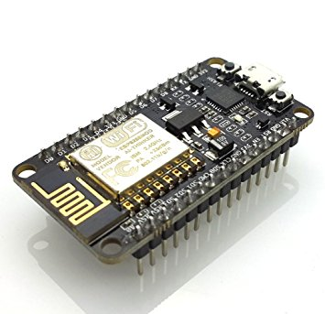
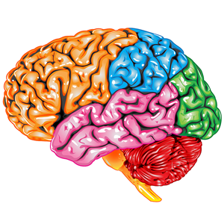
המוח
אני המוח וכולם יעשו כדברי
ואני גם לפעמים שומע קולות

Slide 3

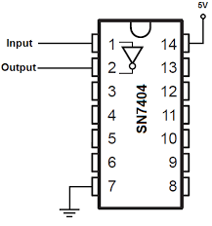
הדווקאי
אני הופך כן ללא ולא לכן

Slide 4
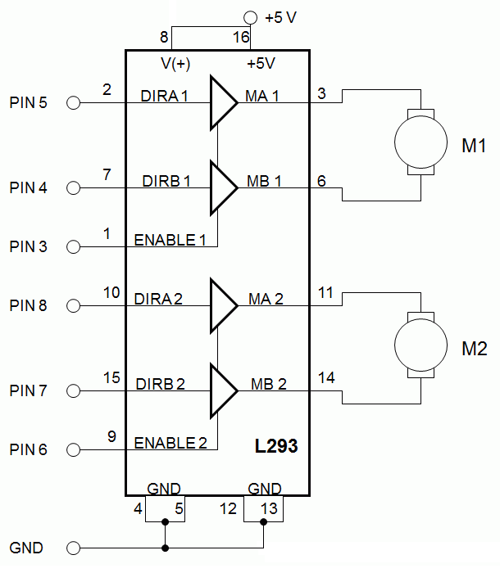
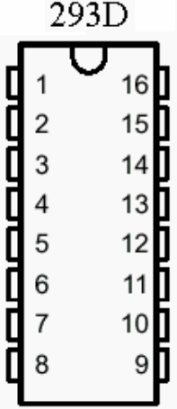

המעצים
אני הופך חלש לחזק

Slide 5
אבל איך זה עובד ???

Slide 6
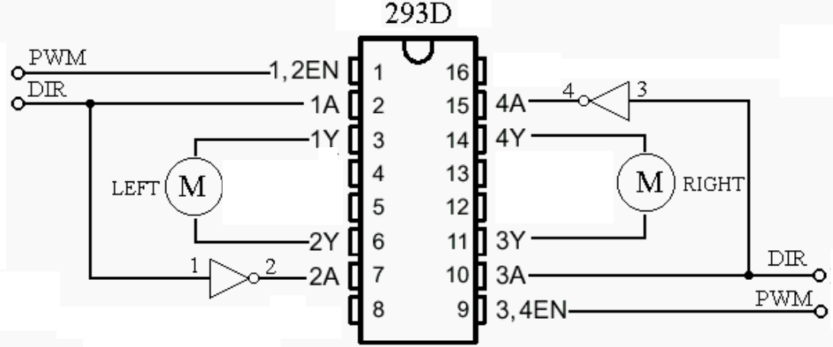
זכות הווטו
?

Slide 7
ימינה או שמאלה ?
איך אפשר לבדוק ?

Slide 8
חוסר עקביות
pwmRight = PWM(Pin(4), freq=500, duty=512)
pwmLeft = PWM(Pin(5), freq=500, duty=512)
pwmLeft.duty(0); pwmLeft.duty(1023)

Slide 9
עכשיו הכל (כמעט) ביחד

Slide 10
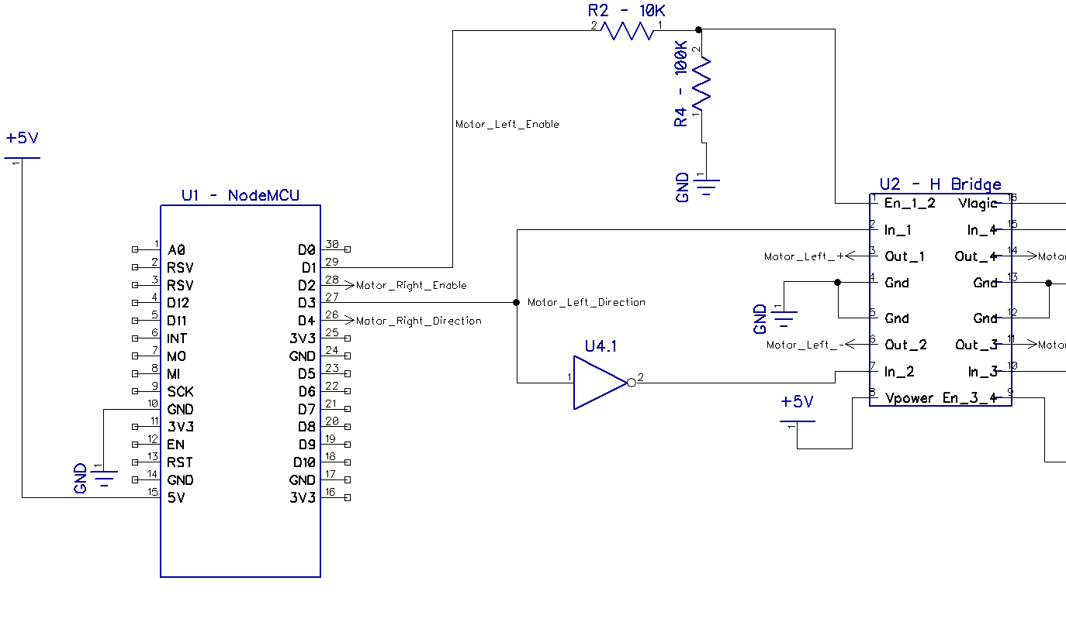

Slide 11
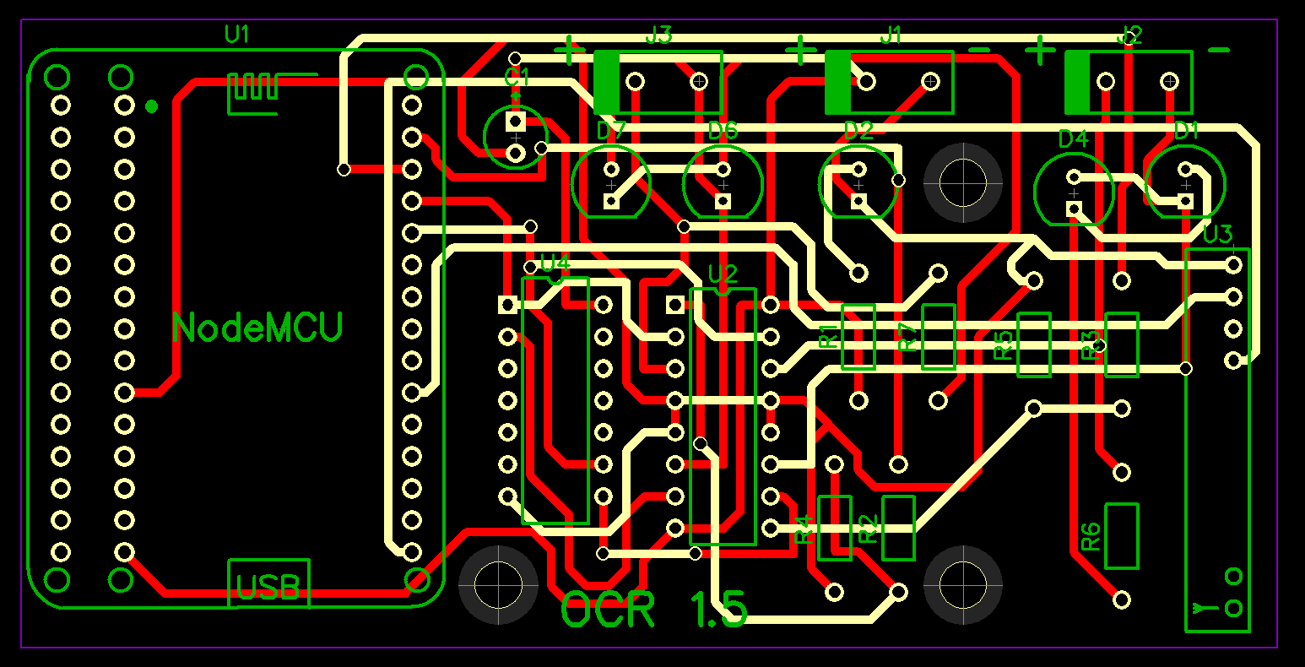

Slide 12
Set WiFi Network Name
import network
ap_if = network.WLAN(network.AP_IF)
essid = b“myNetName”
ap_if.config(essid=essid, authmode=network.AUTH_OPEN)

